Slide 1

Unity C# Programming
9주차
UI + Raycast
그리고 최적화 테크닉들
진행자 : 이재형
2019. 06. 13.

Slide 2

Overview
Vector3.Lerp(), magnitude
UI 그리고 TextMeshPro
Raycast
파티클 시스템
그 외 여러가지

Slide 3
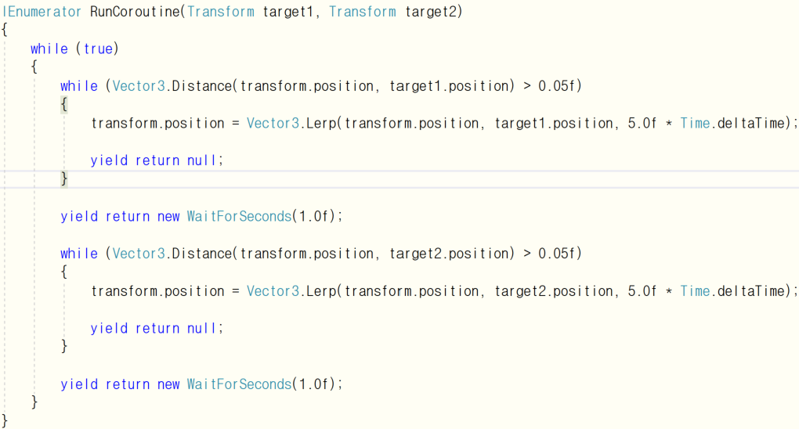
Vector3.Lerp

Slide 4
Vector3.Lerp()
transform
target1
0.5f
Vector3.Lerp(transform.position, target1.position, 0.5f);

Slide 5

Vector3.magnitude
magnitude
$$\sqrt{x^{2}+y^{2}+z^{2}}$$

Slide 6
Vector3.magnitude
벡터의 길이를 비교하려면
magnitude < sqrMagnitude
제곱근을 구하지 않는게 연산시간 UP

Slide 7
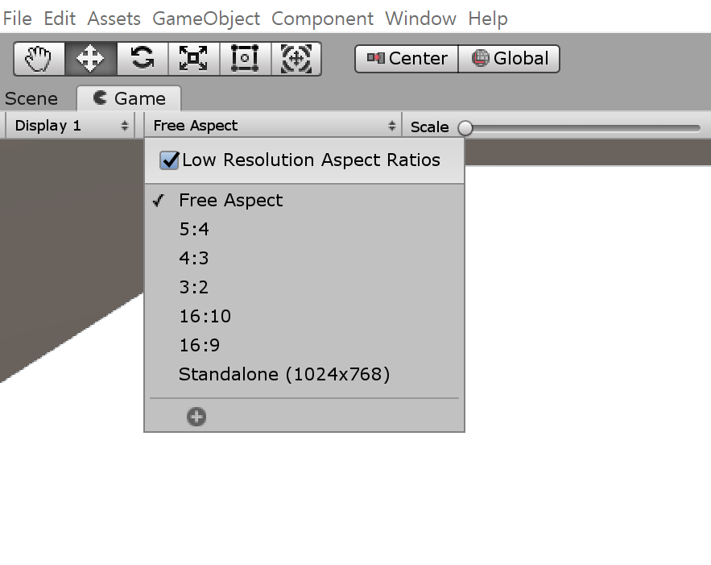
UI
해상도 조정

Slide 8
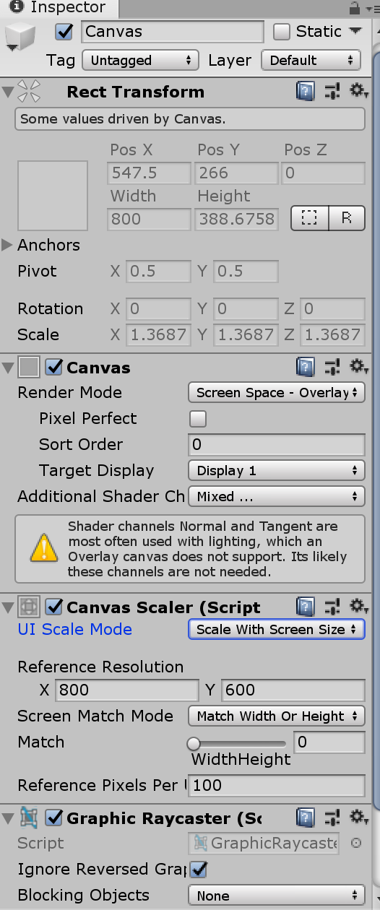
UI
캔버스 조정

Slide 9

Text Mesh Pro
TMP를 써야하는 EU

Slide 10
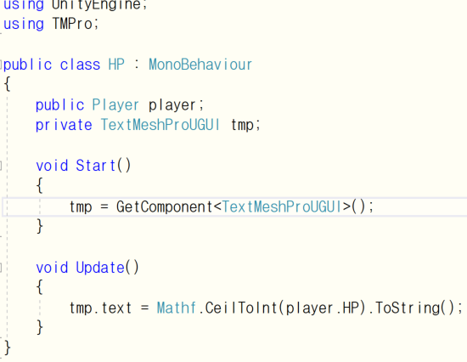
Text Mesh Pro

Slide 11
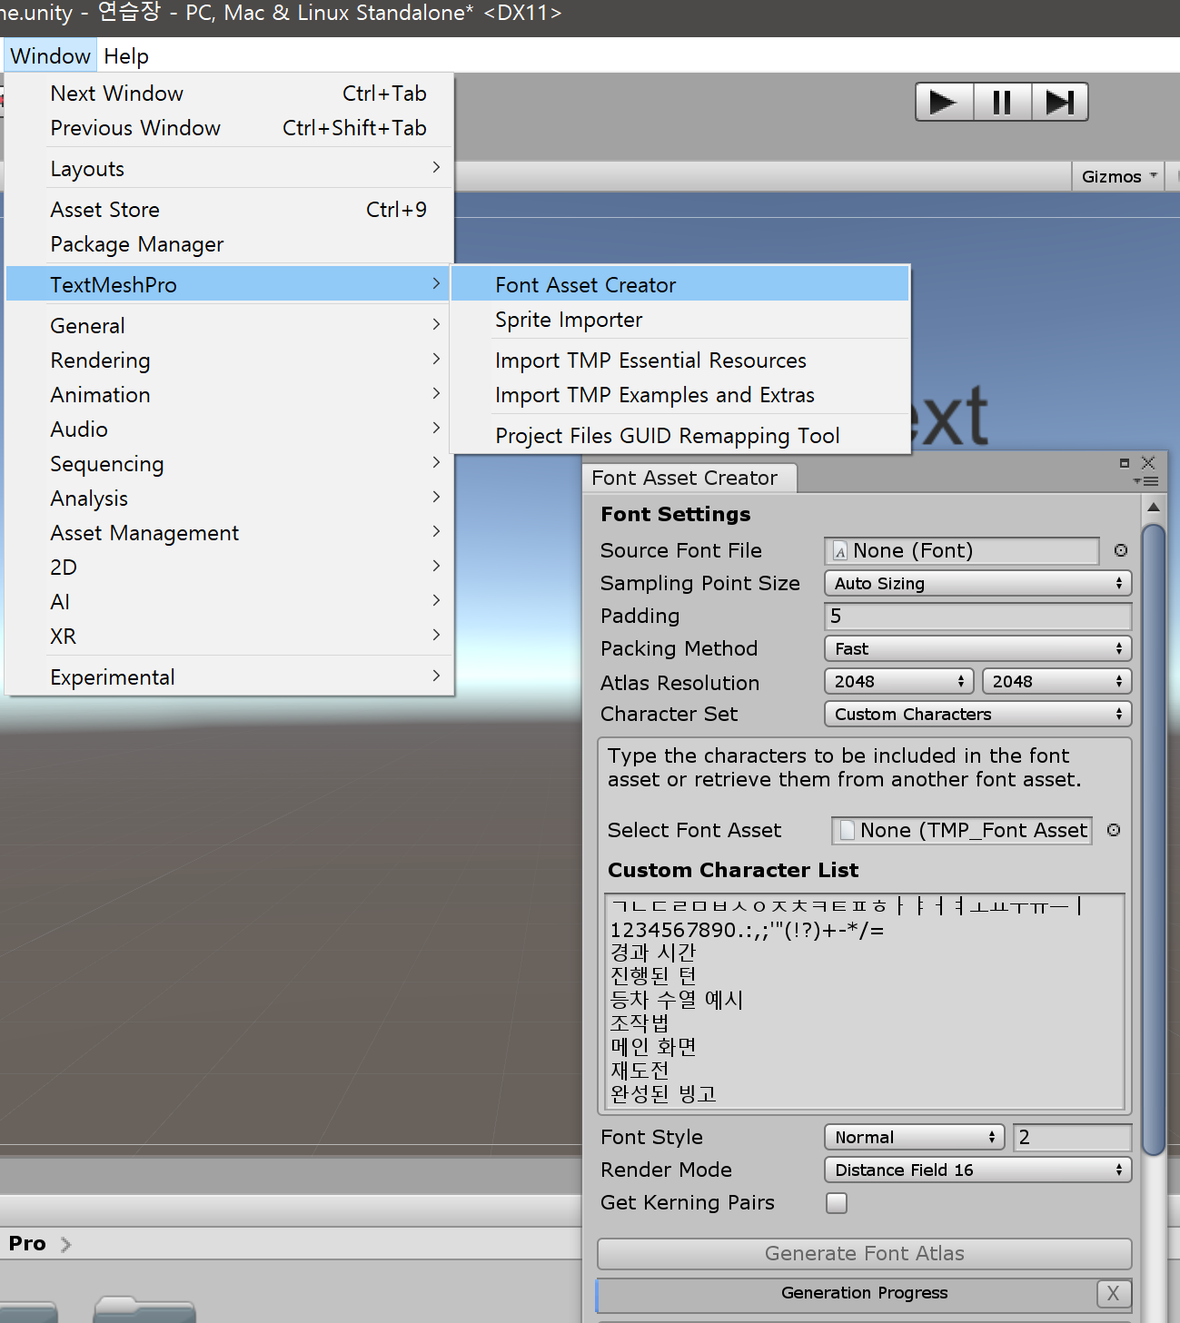
Text Mesh Pro
한글

Slide 12
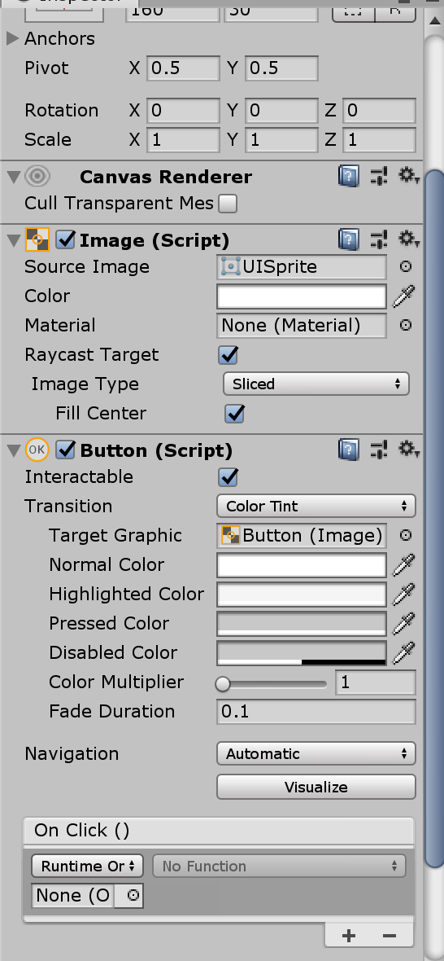
UI
버튼
<- 누르면 호출

Slide 13
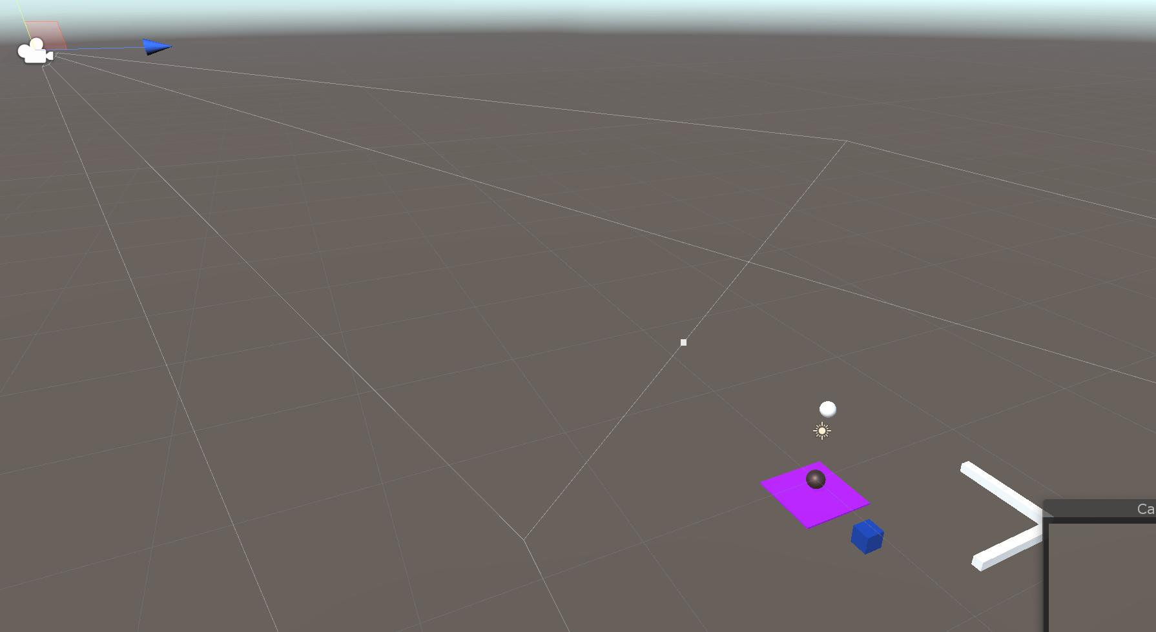
Raycast

Slide 14
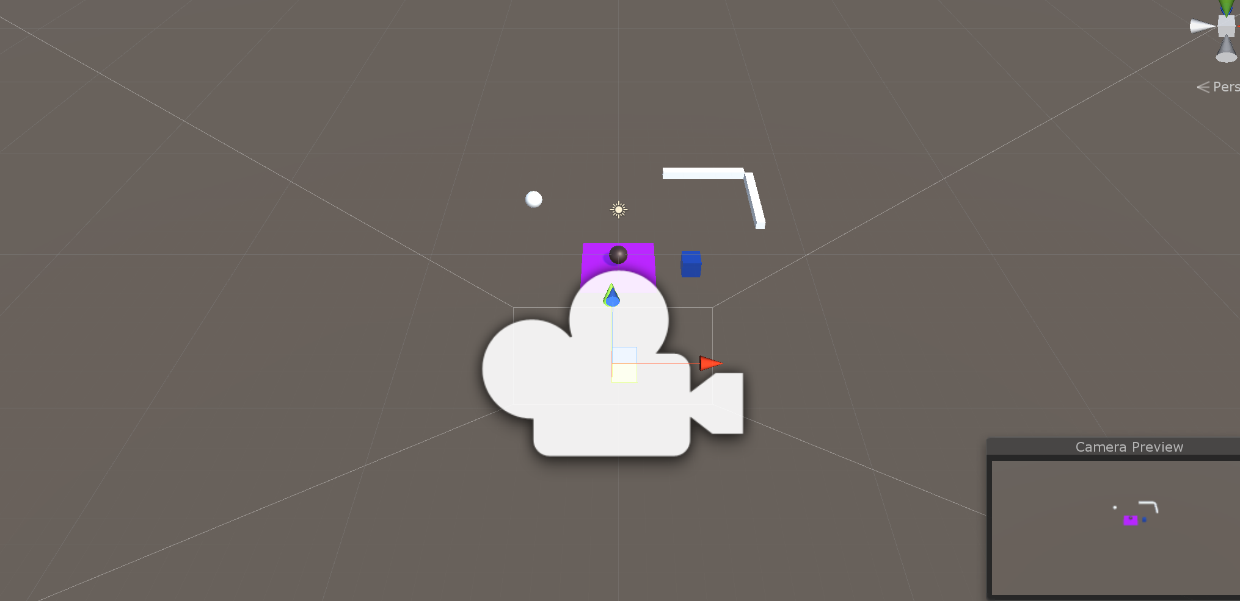
Raycast

Slide 15
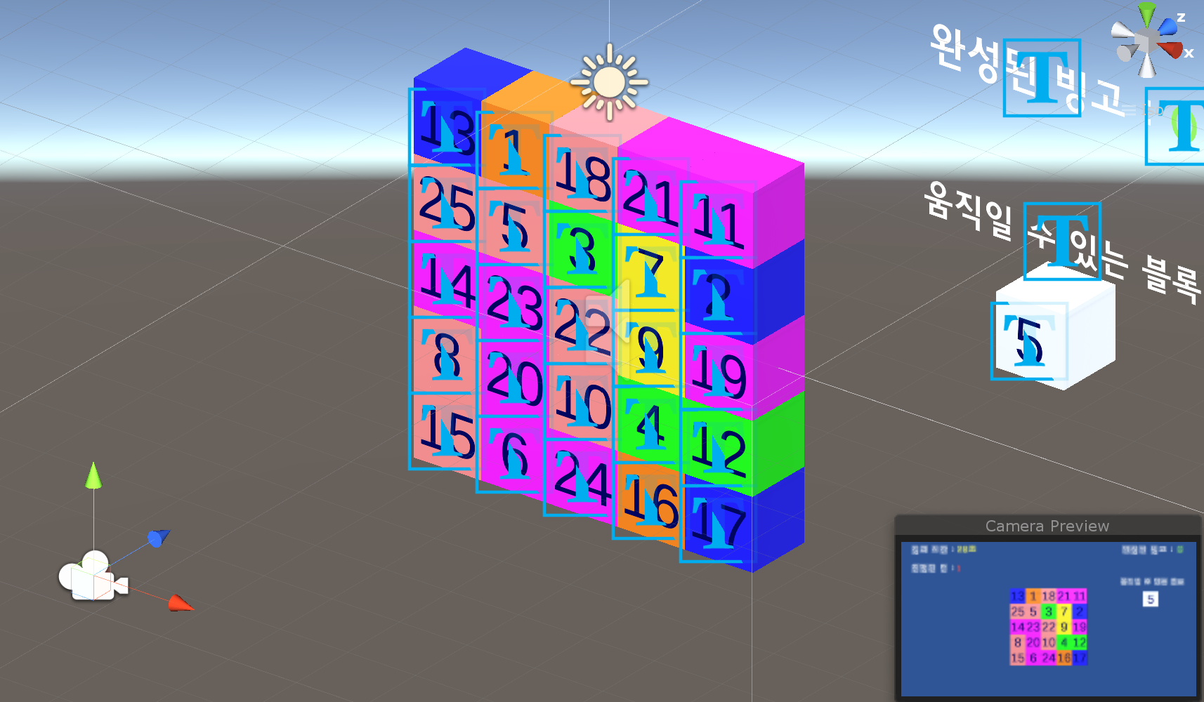
Raycast

Slide 16
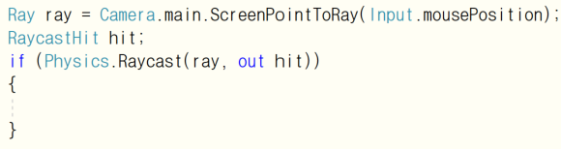
Raycast
Ray : 광선의 정체
RaycastHit : 충돌한 물체
자매품 Linecast도 써주세요

Slide 17
유니티 최적화 기법들
링크
Profiler 보면서 Garbage Collection 해소
수동으로 System.Gc.Collect()

Slide 18
유니티 최적화 기법들
다른 링크
Debug.Log는 런칭할 때 전부 삭제
Layer 적극 활용 - collision 체크 자주 하지 않게
Destroy()보다 disable, Instantiate()보다 enable

Slide 19
유니티 최적화 기법들
tag 보다 Layer 체크
Invoke()보다 Coroutine
/ 보다 *
다차원 배열보다 가변 배열
magnitude 보다 sqrMagnitude

Slide 20
유니티 최적화 기법들
또다른 링크
비어있는 Update() 등은 지워주세요
Update내에서 FindObject~ 하는 것은 금물
쓸데없이 밑에까지 가지 않도록 중단점을 만들어주세요

Slide 21
이런것도 하고싶었지만…
파티클 시스템
스레딩
등등... 2학기 때 또 해요 우리

Slide 22
과 죄
방학동안 공부하세요!
프로젝트를 하나 해보세요
구조적으로 프로그래밍하고
쓸데없는 연산이 없도록 짜임새 있게
나중에 재사용하게 될 코드들을 짜보는 겁니다.

Slide 23
종 to the 강
ㅅㄱ

